Slide 1
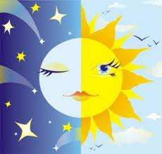
Книги,фильмы и мультфильмы- а в них солнце и звёзды

